Slide 1


Analyzing eCommerce Business Performance with SQL
Created by:
M. Rifki Oskar
rifkioskarr@gmail.com
https://www.linkedin.com/in/rifkioskar/
Graduated from Gunadarma University major in Informatics Engineering. Able to work independently and as part of the team for tight deadlines and under pressure. Skilled in Oracle PL/SQL Developer, MySQL, SQL Server, Tableu, Google Data Studio, Python, Javascript, Microsoft Office. Have experience as ICT in Multifinance Company

Slide 2
Overview
“Dalam suatu perusahaan mengukur performa bisnis sangatlah penting untuk melacak, memantau, dan menilai keberhasilan atau kegagalan dari berbagai proses bisnis. Oleh karena itu, dalam paper ini akan menganalisa performa bisnis untuk sebuah perusahan eCommerce, dengan memperhitungkan beberapa metrik bisnis yaitu pertumbuhan pelanggan, kualitas produk, dan tipe pembayaran.”

Slide 3
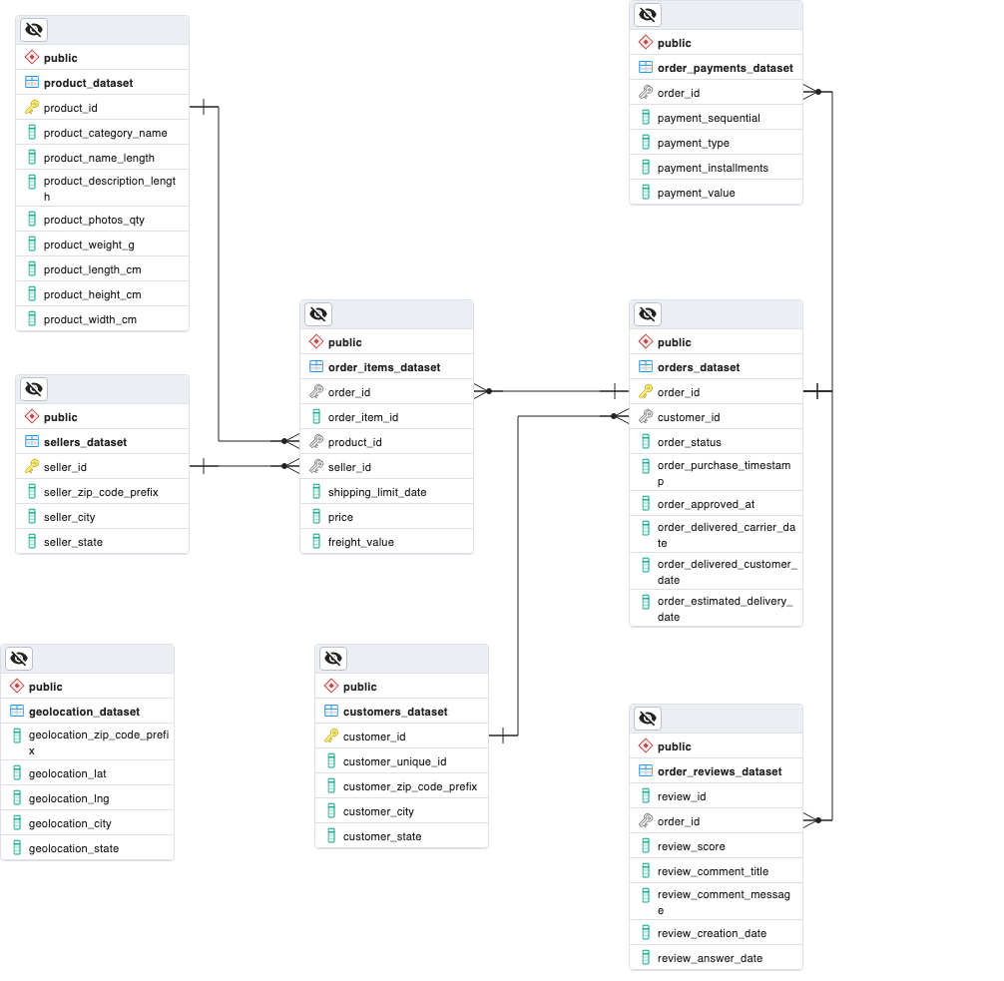
Data Preparation
Create Workspace
Pembuatan database dan tabel menggunakan CREATE statement, dengan memperhatikan tipe data dari setiap kolom.
Importing data csv ke dalam database menggunakan COPY statement
Importing Data
Memodifikasi data dengan menambahkan primary key dan foreign key menggunakan ALTER statement untuk setiap tabel, kemudian ekport Entity Relationship Diagram (ERD) dalam bentuk gambar.
Build Entity Relationship

Slide 4
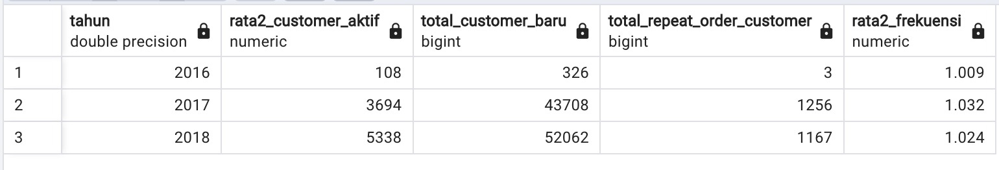
Annual Customer Activity Growth Analysis
Metrics yang digunakan untuk Annual Customer Activity Growth Analysis:
rata2_customer_aktif = Rata2 customer aktif pertahun.
total_customer_baru = Total customer baru pertahun.
total_repeat_order_customer = Jumlah customer yang melakukan order kembali.
rata2_frekuensi = Rata2 frekuensi order setiap tahunnya.

Slide 5
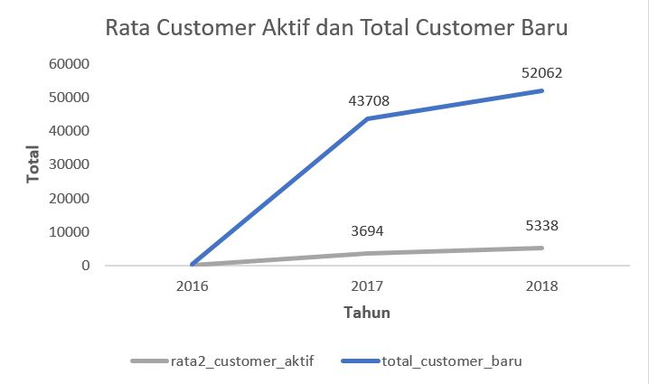
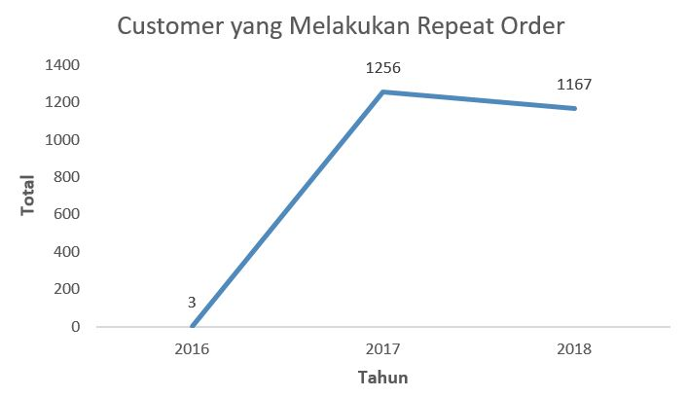
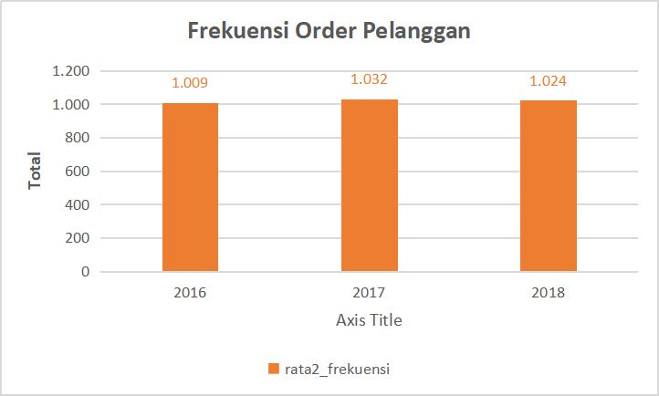
Annual Customer Activity Growth Analysis
\\
gambar 1 gambar 2 gambar 3
Dapat dilihat pada gambar 1 secara keseluruhan perusahaan mengalami peningkakatan Aktif Customer serta Customer baru setiap tahunnya. Peningkatan yang signifikan terjadi pada tahun 2016 ke 2017, hal ini dikarenakan data transaksi pada tahun 2016 dimulai pada bulan September.
Dapat dilihat pada gambar 2 peningkatan yang signifikan juga terjadi pada jumlah pelanggan yang melakukan repeat order pada tahun 2016 hingga 2017. Namun pada tahun 2018 mengalami sedikit penurunan.
Dari analisis dan grafik pada gambar 3 dapat diketahui bahwa rata-rata pelanggan setiap tahunnya cenderung hanya melakukan order satu kali, artinya mayoritas pelanggan tidak melakukan repeat order.

Slide 6
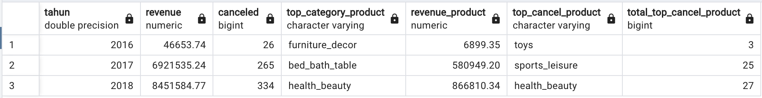
Annual Product Category Quality Analysis
Metrics yang digunakan untuk Annual Product Category Quality Analysis:
revenue = Jumlah pendapatan keseluruhan penjualan pertahun.
canceled = Jumlah pelanggan yang membatalkan pembelian pertahun.
top_category_product = Kategori produk yang terjual pertahun.
revenue_product = Jumlah pendapatan terhadap kategori produk yang terjual paling banyak pertahun.
top_cancel_product = Kategori produk yang dicancel terbanyak pertahun.
total_top_cancel_product = Jumlah transaksi yang dibatalkan pertahun.

Slide 7
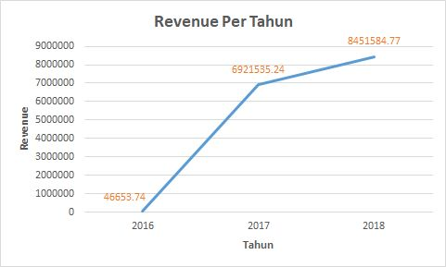
Annual Product Category Quality Analysis
Secara keseluruhan revenue perusahaan meningkat setiap tahunnya.

Slide 8
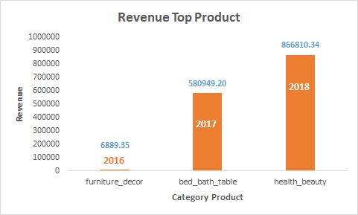
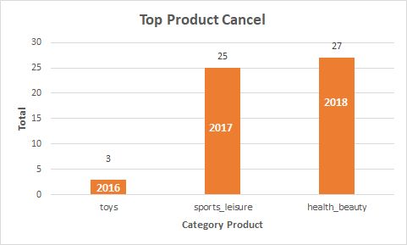
Annual Product Category Quality Analysis
Revenue produk juga meningkat untuk setiap tahunnya. Selain itu setiap tahunnya memiliki jenis kategori produk yang berbeda. Pada tahun 2018, perusahaan menghasilkan revenue paling tinggi dengan jenis kategori produk (health_beauty).
Produk yang sering dibatalkan oleh pelanggan untuk setiap tahunnya juga memiliki jenis kategori yang berbeda dan terus mengalami kenaikan. Tahun 2018 memiliki jumlah produk yang dibatalkan paling banyak dan memiliki jenis kategori yang sama dengan produk yang paling banyak menghasilkan revenue. Hal tersebut dapat diduga karena jenis kategori (health_beauty) sedang mendominasi pasar.

Slide 9
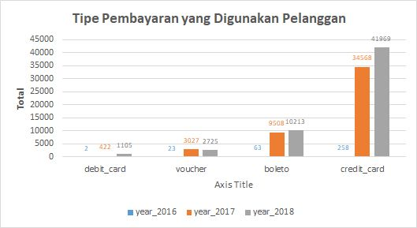
Analysis of Annual Payment Type Usage
Mayoritas pelanggan melakukan pembayaran menggunakan credit card mengalami peningkatan setiap tahunnya. Pembayaran menggunakan voucher meningkat pada tahun 2017, namun menurun pada tahun 2018. Disisi lain, pelanggan yang melakukan pembayaran dengan debit card meningkat secara signifikan pada tahun 2018. Hal tersebut dapat diduga karena kemungkinan terdapat promosi pembayaran untuk kartu debit, sehingga banyak pelanggan yang tertarik untuk menggunakan metode tersebut.

